Slide 1
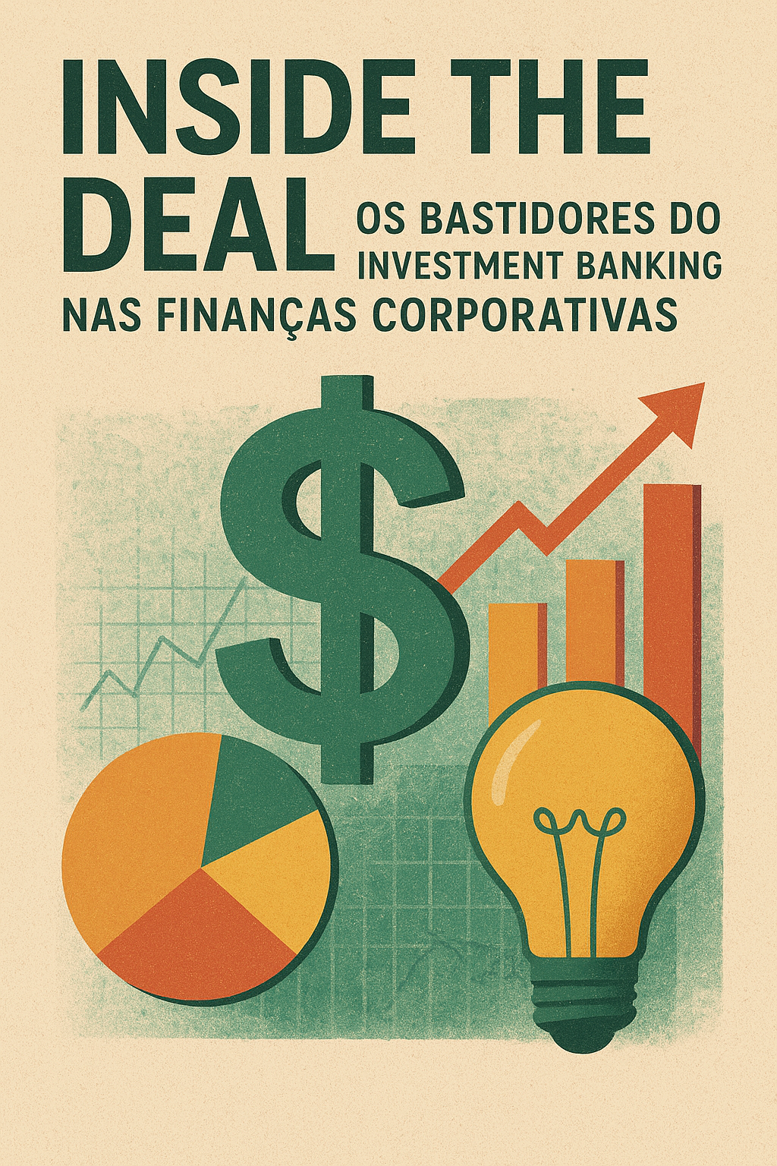

Slide 2
01
O QUE REALMENTE É INVESTMENT BANKING?

Slide 3
O QUE É REALMENTE
Investment banking?
Investment banking (IB) é, em essência, o setor que conecta empresas, investidores e governos a oportunidades estratégicas de capital. Diferente do banco que conhecemos no dia a dia, que lida com contas correntes, cartões e financiamentos, o banco de investimento atua como arquiteto de operações que podem redefinir setores inteiros.
Um bom exemplo é pensar nele como uma ponte. De um lado, há empresas que precisam de capital para crescer ou se reestruturar; do outro, investidores em busca de retorno. O investment banking constrói essa ponte com técnicas financeiras, modelagens sofisticadas e relacionamentos globais.
No Brasil, podemos citar o caso do Nubank, que em 2021 realizou um dos maiores IPOs de uma empresa brasileira na Bolsa de Nova York. O papel do banco de investimento foi crucial: estruturar a operação, definir o preço das ações e conectar a fintech a investidores de peso internacional. Esse processo não apenas captou bilhões de dólares, mas também consolidou o Nubank como protagonista do setor bancário digital.
Por isso, o investment banking é visto como a engrenagem invisível que mantém a máquina do mercado em movimento, tornando possível que empresas locais se tornem players globais.

Slide 4
02
FUSÕES E AQUISIÇÕES MUDAM O JOGO

Slide 5
O PODER DE M&A:
Eles Mudam o Jogo
Fusões e aquisições (M&A), são operações de transformação. Quando uma empresa decide comprar outra, não é apenas sobre crescimento, mas sobre estratégia, escala e, muitas vezes, sobrevivência.
A compra da Anheuser-Busch pela Ambev, em 2008, ilustra bem. Essa operação criou a AB InBev, maior cervejaria do mundo. Atrás dos holofotes, banqueiros de investimento avaliaram o valor da companhia-alvo, projetaram sinergias (como redução de custos e aumento de participação de mercado) e desenharam o modelo financeiro que tornaria viável o negócio.
Outro exemplo marcante é a aquisição da WhatsApp pelo Facebook, em 2014, por US$ 19 bilhões. Muitos questionaram o preço na época, mas anos depois ficou claro: a aquisição consolidou o domínio do grupo Meta em aplicativos de comunicação, reforçando sua base de usuários e garantindo novos fluxos de dados e receitas.
Nos bastidores de operações assim, cada detalhe conta. Um valuation superestimado pode destruir valor. Uma integração mal conduzida pode fazer uma fusão promissora se tornar um fracasso. É por isso que o M&A exige banqueiros que unam técnica, estratégia e, sobretudo, capacidade de negociação.

Slide 6
03
ECM
& DCM:
CAPITAÇÃO DE RECURSO

Slide 7
ECM & DCM: As Duas
Rodas Para Captar Recursos
Crescer exige capital. E no investment banking, esse capital pode vir de duas fontes principais: Equity Capital Markets (ECM), com emissão de ações, e Debt Capital Markets (DCM), com emissão de dívidas.
No ECM, empresas vendem participações a investidores. É o caso dos IPOs, que além de levantar recursos, dão visibilidade e credibilidade. A XP Inc., ao abrir capital em 2019 na Nasdaq, não apenas captou bilhões, mas também ganhou reconhecimento internacional, atraindo novos clientes e consolidando sua marca como player global.
Já no DCM, a empresa emite títulos de dívida para captar recursos de forma rápida e menos dilutiva. A Petrobras, por exemplo, recorre constantemente a esse mercado para financiar sua carteira de projetos. O banco de investimento, nesse caso, ajuda a calcular prazo, taxa de juros e atratividade da emissão.
Cada mercado reflete o momento da economia: em épocas de otimismo, IPOs se multiplicam; em cenários de juros baixos, empresas preferem se financiar via dívida. Em ambos, os bancos de investimento funcionam como bússolas que guiam empresas nas condições mais adequadas para crescer.

Slide 8
04
POR DENTRO DO DIA-A-DIA
NO MERCADO

Slide 9
A VIDA DENTRO DO
Investment Banking
O imaginário popular sobre a vida em investment banking mistura glamour e intensidade — e, em certa medida, isso é verdade. O ritmo é acelerado, as responsabilidades são grandes e a pressão é constante.
O dia de um analista pode começar revisando relatórios de valuation e terminar às 2 da manhã ajustando slides para uma reunião com o CEO de uma multinacional. O volume de trabalho é alto porque o investimento em detalhes é o que garante a confiança do cliente.
Apesar da rotina puxada, o aprendizado é incomparável. Cada transação é uma aula prática de economia, finanças e estratégia corporativa. É comum que analistas e associados, após alguns anos, sejam convidados para posições de destaque em fundos de private equity, venture capital ou grandes corporações. Isso acontece porque eles desenvolvem uma visão única sobre negócios, aprendendo a avaliar empresas sob a ótica de risco, retorno e valor estratégico.
A experiência de live deals, ou seja, participar de transações que estão acontecendo em tempo real, é outro diferencial. Nesse ambiente, não há espaço para erros. As decisões precisam ser rápidas e precisas, porque o impacto financeiro pode ser bilionário.

Slide 10
05
TRANSFORM’AÇÃO
REAL

Slide 11
IMPACTO REAL: COMO
O I.B. Transforma Mercados
À primeira vista, as operações de investment banking parecem distantes do cotidiano das pessoas. Mas na prática, o impacto é direto.
Um IPO pode financiar a expansão de uma rede de hospitais, levando saúde para novas regiões. Uma emissão de dívida pode viabilizar a construção de estradas e portos que movimentam a economia. Uma fusão pode salvar uma empresa em dificuldades, preservando empregos e mantendo vivo um setor estratégico.
No Brasil, a trajetória da Vale é um exemplo marcante. Após sua privatização e subsequentes emissões de ações e dívidas, a empresa ganhou fôlego para expandir operações e consolidar-se como uma das maiores mineradoras do mundo. Essa expansão gerou desenvolvimento em regiões como Carajás, além de atrair bilhões de dólares em investimentos estrangeiros para o país.
Outro exemplo vem do setor de tecnologia. As captações de empresas como Mercado Livre e Nubank não só fortaleceram suas posições, mas também estimularam ecossistemas de inovação, incentivando startups e criando milhares de empregos indiretos.

Slide 12
06
INSIDE
THE
DEAL

Slide 13
INSIDE THE DEAL
...
Estar inside the deal é participar do coração do capitalismo moderno. É vivenciar de perto como decisões financeiras moldam empresas, setores e, em muitos casos, países inteiros.
O investment banking vai muito além de planilhas complexas e jargões sofisticados. Ele é sobre impacto real: transformar empresas, conectar investidores e gerar crescimento. Para quem está dentro, é uma carreira de muita intensidade, muito aprendizado e responsabilidade. Para quem está fora, é a engrenagem invisível que movimenta a economia global.
E talvez esse seja o maior fascínio: saber que, nos bastidores de cada grande decisão corporativa, existe uma equipe que planeja, negocia e viabiliza o futuro.

Slide 14
__
THANK
YOU !

Slide 15
TITULO
subTITULO’’
texto

Slide 16
AGRADECIMENTOS
...
Ebook elaborado durante participação no bootcamp “Fundamentos da IA Generativa” oferecido pelo banco Santander em conjunto com a Universia e a Digital Innovation One (DIO).
O ebook, inclusive textos e imagens, foi elaborado utilizando ajuda de ferramentas de inteligência artificial e generativas, além de adaptações pessoais e manuais.
Autor: Paulo Silva
Github: https://github.com/MrPauloJ/

